Slide 1
Váltakozó áram

Slide 2
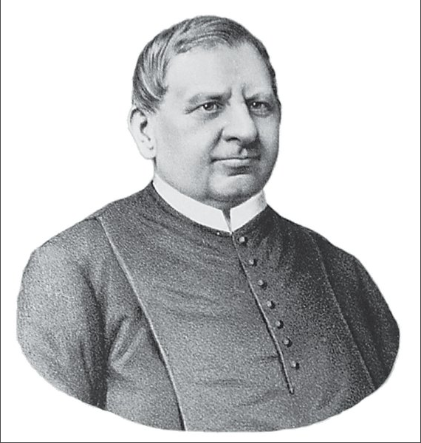
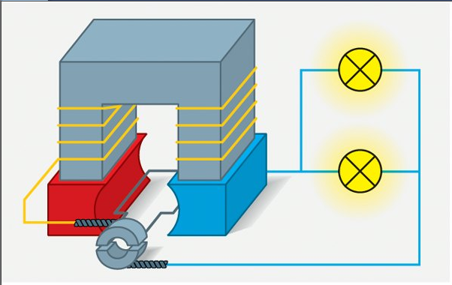
Bevezetés
Dinamó:
Jedlik Ányos (1800-1895)

Slide 3
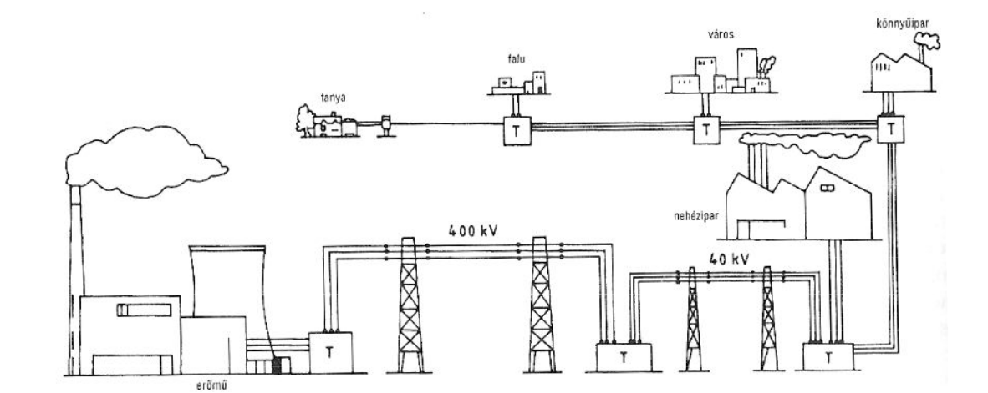
Transzformátor
Elektromos hálózat működési sémája

Slide 4
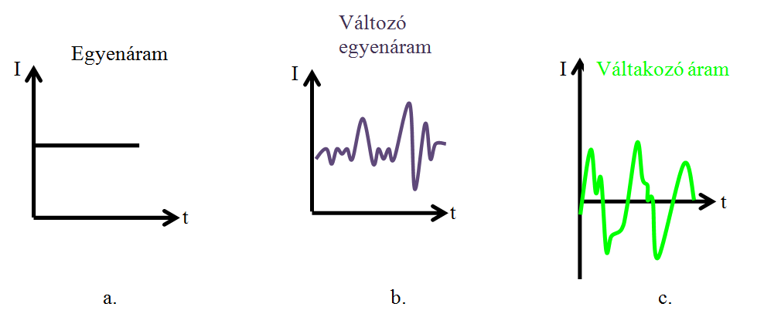
Az előző fejezetekben az egyenáramokról volt szó, az olyanokról, melyek áramerőssége, és az azokkal kapcsolatos feszültség időben állandó (a. ábra). Az ott elmondottak nagy része érvényes akkor is, ha az áram változó egyenáram (b. ábra). Újabb ismeretekre is van azonban szükségünk, ha az áram, és a kapcsolatos feszültség olyan, hogy nemcsak a nagysága, hanem az irányai is változik időnként, vagy periódikusan (c. ábra), azaz váltakozó árammal van dolgunk. Ebben a fejezetben az időben periódikusan váltakozó előjelű áramokról és feszültségekről, valamint az ezekkel kapcsolatban felmerülő áramköri elemek alapvető részéről esik szó

Slide 5
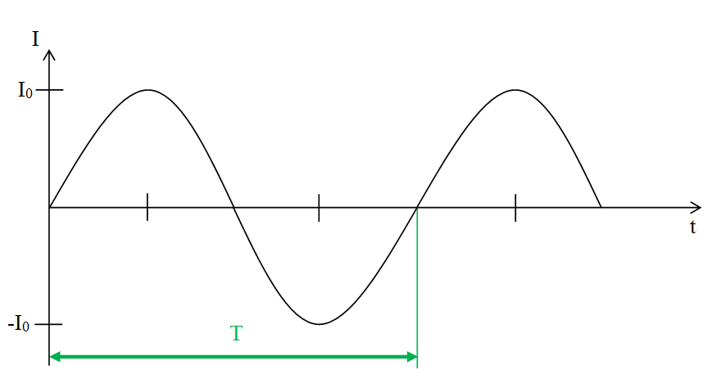
Szinuszos váltakozó áram
A váltakozó áramok időfüggvénye a Fourier elv alapján felbontható színuszos (és koszinuszos) függvényekre, ezért a továbbiakban csak szinuszos időfüggvénnyel foglalkozunk.
A váltakozóáramnak az a formája, amellyel a hétköznapi életben a leggyakrabban találkozunk. Az otthonokban és a munkahelyeken ezzel találkozunk naponta többször is. Az áramerősség időfüggvényét az alábbi egyenlet adja meg, és azt az ábrán mutatjuk be.

Slide 6
A feszültség időfüggése is hasonló lehet, azonban általába fáziseltérés van a két függvény között, azaz a zérus tengelyt nem egy időben metszik.
Az időben ismétlődő kitérések közötti legrövidebb idő, T a periódus idő, ennek reciproka a frekvencia (f), és a körfrekvencia (ω) az alábbiak szerint számítható:

Slide 7
Az áram, illetve a feszültség pillanatnyi értéke általánosságban:
ahol u; i a pillanatnyi értékek, ϕ_{I} az áramerősség, és ϕ_{U} pedig a feszültség kezdőfázisa.

Slide 8
A váltakozó áram effektív értéke
Egy váltakozó áram, vagy feszültség effektív értéke annak az egyenáramnak, vagy feszültségnek az értéke, ami ugyanakkora munkát végez, mint az adott váltakozó áram, vagy feszültség.

Slide 9
Csak szinuszos hullámforma esetén:
A háztartási hálózat esetében: U=230 V, és U₀=325 V.

Slide 10
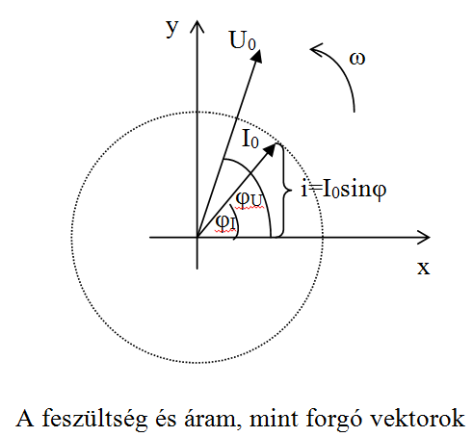
A váltakozó áram és feszültség ábrázolása forgó vektorként
Ha a feszültség és áramerősség csúcsértékének megfelelő vektort a körfrekvenciának megfelelő (az óramutató járásával ellentétes irányban) forgó vektorként fogjuk fel, akkor a pillanatnyi értékek a forgó vektor vetületeként foghatók fel. Az ábrán csak az áram pillanatnyi értékét ábrázoltuk. A két forgó vektor közötti szög az ábrából könnyen meghatározható. A vektorok egymáshoz képesti helyzete forgás közben nem változik, s bármelyik helyzetben megállíthatjuk. Ekkor az ún. vektorábrát, vagy fázor ábrát kapjuk, mellyel a fázisviszonyok könnyen nyomon követhetők.

Slide 11
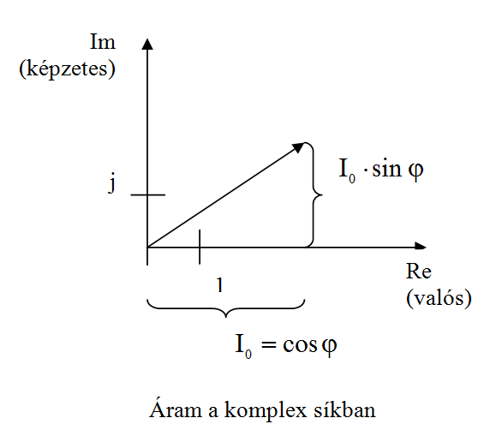
Ha a komplex számsíkon forgatjuk a vektorokat, még jobban használható módszerhez jutunk, akkor kapjuk a komplex reprezentációt. Az áramot, mint komplex számot az ábrán ábrázoltuk. Ha a képzetes tengely a függőleges (melynek egysége , és a valós tengely a vízszintes, és ϕ a valós tengellyel bezárt szög, akkor a komplex áram ( ):
trigonometrikus alakban:
exponenciális alakban:

Slide 12
